Slide 1
Изображения И Хипервръзки
Упражнение 3

Slide 2

Изображения, поддържани от браузърите
Формат | Характеристики | Употреба
GIF | 256 (8-битов цвят) Компресия без загуба Позволява прозрачност Възможност за създаване на анимирани изображения | Изображения с голяма острота, малко цветове, текст Лого Графики Диаграми Някои анимирани изображения
JPEG | 16,7 млн. (24-битов цвят) Компресия със загуба | Снимки с много и преливащи се цветове Неподвижни изображения
PNG | 16,7 млн. (24-битов цвят) Компресия без загуба Позволява прозрачност | При необходимост от по-прецизно възпроизвеждане на изображенията Когато е необходима прозрачност
SVG | Мащабируема векторна графика | Идеален за елементи на потребителския интерфейс, икони, диаграми и т.н., които трябва да бъдат начертани точно в различни размери
WebP | Формат на уеб картина Компресия с и без загуба на качество Много по-добра компресия от PNG или JPEG | При необходимост от по-големи дълбочини на цветовете, анимирани рамки, прозрачност и т.н.
Други: APNG, AVIF... Повече: https://developer.mozilla.org/en-US/docs/Web/Media/Formats/Image_types

Slide 3

Изображение - таг <img />
<img src=“roses.jpg" alt=“A vase with red roses“ />

Slide 4
Някои атрибути
src=“roses.jpg”
alt=“A vase with red roses“
title=“My birthday flowers” – текст, който се показва, когато мишката се задържи над изображението
width, height

Slide 5
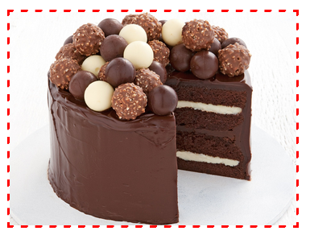
СТИЛИЗИРАНЕ НА ИЗОБРАЖЕНИЯ
Добавяне на рамка
border-width: medium | thin | thick | length | initial | inherit;
border-style: none | hidden | dotted | dashed | solid | double | groove | ridge | inset | outset | initial | inherit;
border-color: red;
border: border-width border-style border-color;
border: 3px dashed red;

Slide 6
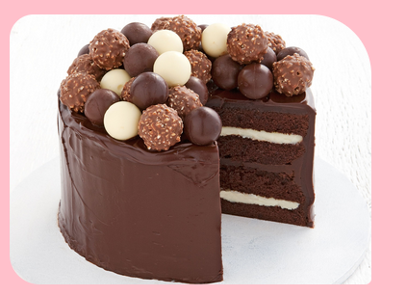
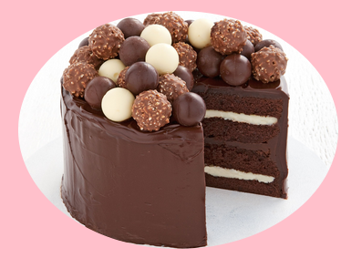
СТИЛИЗИРАНЕ НА ИЗОБРАЖЕНИЯ
Закръгляне на ъглите
border-radius: 20px 50px 5px 25px; (tl / tr / br / bl )
border-radius: 20px 50px 5px; (tl / tr, bl / br)
border-radius: 20px 50px; (tl, br / tr, bl )
border-radius: 20px; (tl, tr, br, bl )
Овално/ кръгло изображение
border-radius: 50%;

Slide 7
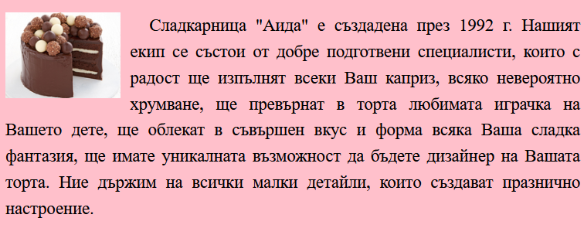
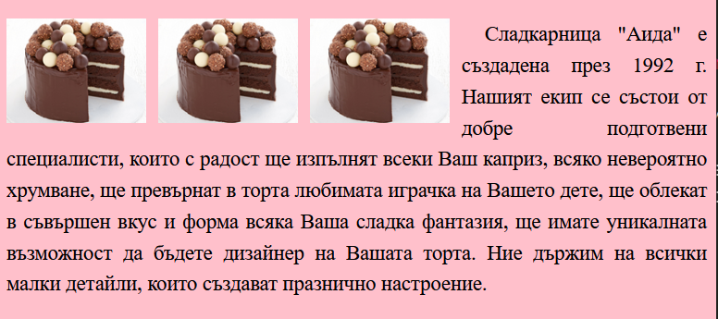
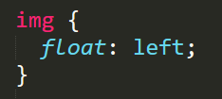
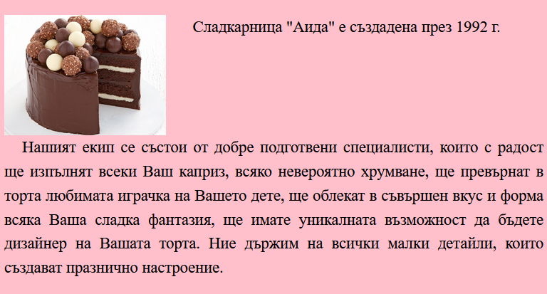
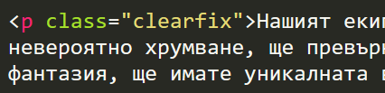
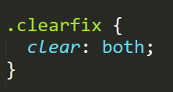
СТИЛИЗИРАНЕ НА ИЗОБРАЖЕНИЯ
Свойство float (float – плавам)
float: left | right | none | inherit;
clear: left | right | both | interit;

Slide 8
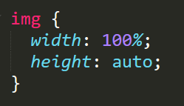
СТИЛИЗИРАНЕ НА ИЗОБРАЖЕНИЯ
Свойство display
display: inline | block | inline-block | none …
Свойство position
position: static | relative | fixed | absolute | sticky https://www.w3schools.com/css/css_positioning.asp
Responsive изображение

Slide 9
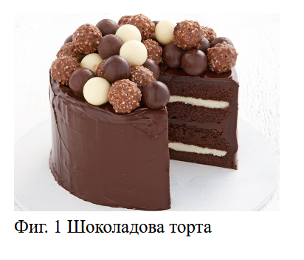
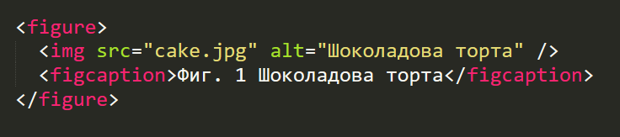
Таг <FIGURE>

Slide 10
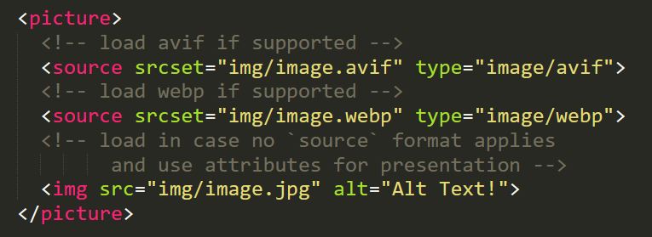
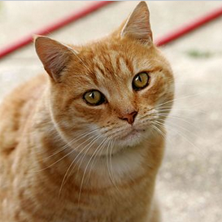

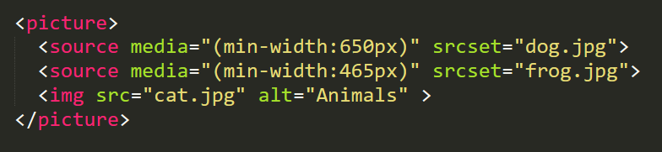
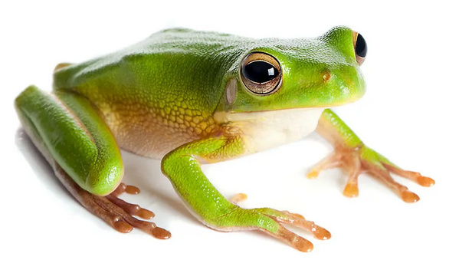
Таг <picture>

Slide 11
Хипервръзки
Служат като препратки към:
друга HTML страница;
външни Интернет ресурси;
файлове;
е-mail адреси;
текст от страница.
Текст или изображение.

Slide 12
Хипервръзки - таг <a>
<a href=“someURL”>Some text</a>

Slide 13
Видове хипервръзки
Глобални – към други Интернет ресурси
<a href=“https://www.tu-varna.bg/tu-varna/”/>ТУ-Варна</a>
Локални – към други страници от същия сайт
<a href=“../info/aboutus.html”>За нас</a>
Хипервръзки за e-mail
<a href="mailto:myemail@mail.bg">Email to us </a>

Slide 14
Видове хипервръзки
Хипервръзки към файл
<a href=“students.xlsx” download>Изтегли списък на студентите</a>
Вътрешни – към котви в същата страница
<h2 id=“aboutus”>За нас</> <a href=“#aboutus”>За нас</a>

Slide 15
Хипервръзка под формата на изображение
<a href=“learnmore.html">
<img src=“more.gif" alt=“More“ />
</a>

Slide 16
Някои атрибути
href=“../info/aboutus.html”
target=“_self | _blank | _parent | _top”
title – текст, който се показва, когато мишката се задържи над връзката
download

Slide 17
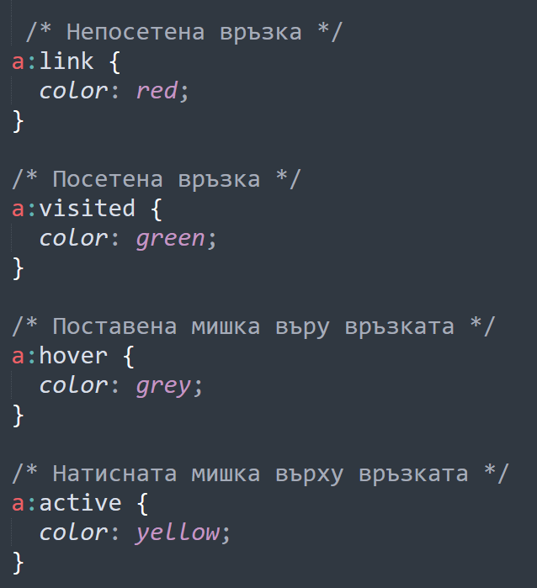
СТилизиране на ХИПЕРВРЪЗКИ
Стилизиране на състояния
Цвят
color: red;
Подчертаване
text-decoration: underline | none;
Рамка
border: 3px dashed red
Фон
background-color: #f44336;
Извеждане
display: inline | inline-block | block…;

Slide 18
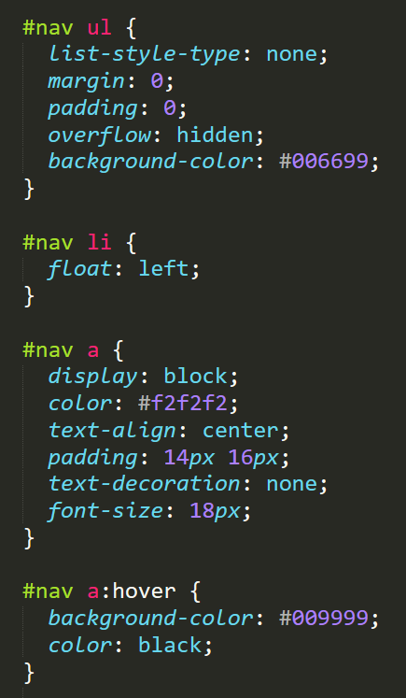
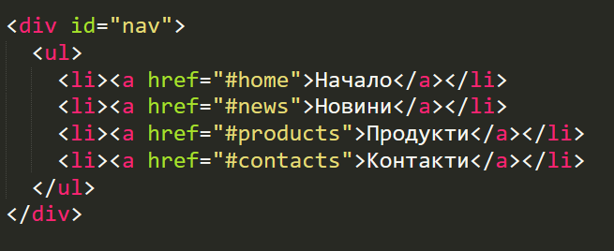

Хоризонтална навигация СЪС СПИСЪЧНИ ЕЛЕМЕНТИ

Slide 19
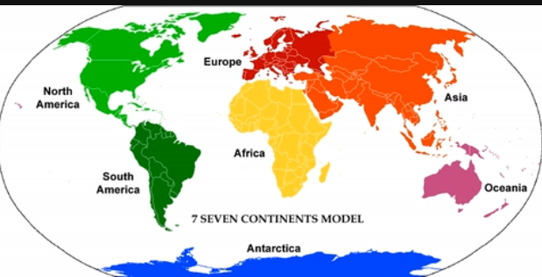
Карта на изображения
<img src=“world.gif" usemap="#world“ />
<map name="world">
<area shape="polygon“ coords="19,44,44,11,87,37,82,76,49,98“ ref="http://europe.com">
<area shape="rect" coords=“200,132,241,179“ href="http://www.asia.com">
<area shape="circle" coords="68,211,35“ href="http:// www.australia.com">
</map>

